Slide 1
Disclaimer
Stichting PZNL is eigenaar van alle intellectuele eigendomsrechten op de PowerPointpresentaties als onderdeel van de docentenhandreiking workshop ‘In gesprek over het leven en het einde’, inclusief het daarop vermelde logo van Stichting PZNL. Stichting PZNL aanvaardt geen aansprakelijkheid voor eventuele onjuistheden en/of onvolledigheden in de inhoud van het lesmateriaal.
Licentie:
Creative Commons: BY-NC-SA

Slide 2
Workshop ‘Persoonlijk zorgplan'
Notes:
Openingsdia
Volgende dia: Inleiding

Slide 3
Inleiding
Notes:
Werkvorm: kort toelichten
Inhoud: In deze workshop gaan we aan de slag met het thema Individueel zorgplan. Het individueel zorgplan is één van de acht essenties van het Kwaliteitskader palliatieve zorg Nederland (zie Kwaliteitskader palliatieve zorg Nederland – Palliaweb)
Achtergrond:
Aanvullend op het boek ‘In gesprek over leven en het einde’ en de bijbehorende podcastreeks, zijn acht workshops ontwikkeld. De workshops zijn gekoppeld aan de acht essenties van het Kwaliteitskader palliatieve zorg Nederland. Het Kwaliteitskader geeft zorgverleners en zorgorganisaties een eenduidig beeld van wat verstaan wordt onder goede palliatieve zorg en helpt bij het ontwikkelen van beleid op dit gebied. In iedere workshop staat één essentie uit het Kwaliteitskader centraal.
Het doel van deze workshops haakt aan de doelstelling van het Kwaliteitskader, namelijk het verbeteren van de palliatieve zorgverlening vanuit de beleving van de patiënt en zijn naaste(n). Iedereen welkom heten; kort voorstel rondje indien nodig.
Volgende dia: Programma

Slide 4
Programma
Inleiding
Voorstelronde
Leerdoelen
Essentie Individueel zorgplan
Wat is het individueel zorgplan?
Aan de slag
Reflecteren op eigen handelen
Plenaire terugkoppeling
Notes:
Werkvorm: korte toelichting door trainer
Inhoud: Bespreek wat we deze workshop allemaal gaan doen. Deze workshop gaat dus in op de essentie Individueel zorgplan. Jullie krijgen eerst inhoudelijke uitleg, dan gaan jullie zelf aan de slag en ten slotte zullen we reflecteren op ons eigen handelen
Volgende dia: Voorstelronde

Slide 5
Voorstelronde
Stel jezelf kort voor
Wat wil je vandaag graag leren?
Notes:
Werkvorm: korte toelichting door trainer & inbreng van deelnemers
Inhoud: Iedereen stelt zichzelf kort voor.
Volgende dia: Leerdoelen

Slide 6
Leerdoelen
De deelnemer:
begrijpt het belang van starten van het individueel zorgplan op het juiste moment en daarbij de juiste vragen te stellen om de waarden, wensen en behoeften van de patiënt en diens naasten te achterhalen
is in staat om de gemaakte afspraken voortkomend uit het proces van gezamenlijke besluitvorming door informatieoverdracht te borgen
is in staat te reflecteren op ervaringen vanuit de eigen praktijk
Notes:
Werkvorm: korte toelichting door trainer & inbreng van deelnemers
Inhoud: De leerdoelen hangen samen met de programmaonderdelen. De deelnemers hebben ter voorbereiding leerpunten opgeschreven voor deze workshop. Komen deze overeen met de genoemde leerdoelen? Zijn er nog aanvullende leerdoelen, wensen of vragen?
Volgende dia: Wat is het individueel zorgplan

Slide 7
Wat is het individueel zorgplan
Schrijf beknopt - in een paar zinnen - voor jezelf op: wat versta ik onder het individueel zorgplan?
Bespreek wat je hebt opgeschreven met degene naast je
Notes:
Werkvorm: inbreng deelnemers
Inhoud:
Deelnemers denken elk voor zich na over wat zij verstaan onder het individueel zorgplan. Deelnemers bespreken dit vervolgens kort (5-10 min), bijvoorbeeld in tweetallen.
Deelnemers bespreken dit vervolgens kort (5-10 min), bijvoorbeeld in tweetallen.
Volgende dia: Essentie individueel zorgplan

Slide 8
Essentie Individueel zorgplan
Een patiënt in de palliatieve fase heeft vaak te maken met meerdere zorgverleners en ontvangt op verschillende plaatsen zorg. Om goede palliatieve zorg te kunnen bieden, is het van belang dat alle betrokken zorgverleners op de hoogte zijn van de waarden, wensen en behoeften van de patiënt en diens naasten en afspraken over de zorg die op basis hiervan zijn gemaakt.
In het Kwaliteitskader is daarom als standaard opgenomen dat elke patiënt in de palliatieve fase een individueel zorgplan heeft, dat bij de patiënt aanwezig is en zo nodig wordt bijgesteld gedurende het ziekteproces. Het individueel zorgplan – ook wel persoonlijk dossier genoemd – is het middel om de patiënt, diens naasten, zorgverleners en vrijwilligers op één lijn te houden en de gemaakte afspraken eenduidig en toegankelijk bij elkaar te hebben, ook in de nachten, weekenden, bij crisissituaties en in de stervensfase.
Notes:
Werkvorm: korte toelichting door trainer
Inhoud:
Een patiënt in de palliatieve fase heeft vaak te maken met meerdere zorgverleners en ontvangt op verschillende plaatsen zorg. Om goede palliatieve zorg te kunnen bieden is het van belang dat alle betrokken zorgverleners op de hoogte zijn van de waarden, wensen en behoeften van de patiënt en naasten en afspraken over de zorg die op basis hiervan zijn gemaakt. Daarom is in het Kwaliteitskader als standaard opgenomen dat elke patiënt in de palliatieve fase een individueel zorgplan heeft, dat bij de patiënt aanwezig is en zo nodig wordt bijgesteld gedurende het ziekteproces. Het individueel zorgplan – ook wel persoonlijk dossier genoemd – is het middel om de patiënt, diens naasten, zorgverleners en vrijwilligers op één lijn te houden en de gemaakte afspraken eenduidig en toegankelijk bij elkaar te hebben, ook in de nachten, weekenden, bij crisissituaties en in de stervensfase.
Geef met behulp van bovenstaande tekst aan wat het individueel zorgplan in de palliatieve fase inhoudt. Licht ook de koppeling met het Kwaliteitskader toe. Begrijpt iedereen wat het individueel zorgplan in de palliatieve fase inhoudt?
Volgende dia: Kwaliteitskader

Slide 9
Kwaliteitskader
Het individueel zorgplan is een van de 8 essenties van het Kwaliteitskader palliatieve zorg Nederland:
Markering
Gezamenlijke besluitvorming
Proactieve zorgplanning
Individueel zorgplan
Coördinatie en continuïteit
Deskundigheid
Effectieve communicatie
Persoonlijke balans
Notes:
Werkvorm: korte toelichting door trainer & inbreng deelnemers
Inhoud: Het Kwaliteitskader palliatieve zorg Nederland (2017) geeft zorgverleners en zorgorganisaties een eenduidig beeld van wat verstaan wordt onder goede palliatieve zorg. Er zijn 8 essenties geformuleerd, gebaseerd op wat patiënten en naasten belangrijk vinden. Deze zijn bedoeld om het kwaliteitskader handzaam in de praktijk te brengen.
Volgende dia: Aan de slag

Slide 10
Aan de slag
Op basis van de verhalen uit het boek:
‘In gesprek over het leven en het einde’
(Oskam et al., 2023)
Notes:
Werkvorm: uitwisselen van kennis/ideeën in groepjes
Inhoud:
Licht de casus toe uit het boek ‘In gesprek over het leven en het einde’ (2023), hoofdstuk ‘Hoofdstuk 4: Persoonlijk dossier’.
Volgende dia: Aan de slag aan de hand van de casus

Slide 11
Aan de slag
Bespreken in groepjes van 3 à 4 personen:
Het is belangrijk om met de patiënt en diens naasten in gesprek te gaan over huidige en toekomstige levensdoelen:
Welke onderwerpen zijn van belang om afspraken over te maken en vast te leggen in een individueel zorgplan?
Welke meerwaarde hebben deze gesprekken voor de patiënt?
En wat levert het jou als zorgverlener op?
Wanneer is het juiste moment om een individueel zorgplan te maken?
En hoe zorg je ervoor dat het individueel zorgplan actueel blijft?
Is een zorgplan in de palliatieve fase naar jouw idee anders dan een zorgplan in een andere fase van het ziekteproces? Zo ja, op welke manier is het anders?
Welke andere essenties uit het kwaliteitskader zijn belangrijk voor het maken van een individueel zorgplan?
Notes:
Werkvorm: uitwisselen van kennis/ideeën in groepjes
Inhoud:
Bespreek in groepjes van 3 à 4 personen de volgende vragen:
Het is belangrijk om met patiënt en naasten in gesprek te gaan over huidige en toekomstige levensdoelen:
Welke onderwerpen zijn van belang om afspraken over te maken en vast te leggen in een individueel zorgplan?
Welke meerwaarde hebben deze gesprekken voor de patiënt?
En wat levert het jou als zorgverlener op?
Wanneer is het juiste moment om een individueel zorgplan te maken?
En hoe zorg je ervoor dat het individueel zorgplan actueel blijft?
Is een zorgplan in de palliatieve fase naar jouw idee anders dan een zorgplan in een andere fase van het ziekteproces? Zo ja, op welke manier is het anders?
Welke andere essenties uit het Kwaliteitskader zijn belangrijk voor een individueel zorgplan?
Volgende dia: Aan de slag vanuit verschillende invalshoeken

Slide 12
Aan de slag
Benader de vragen vanuit verschillende invalshoeken:
Positief: welke kansen en mogelijkheden zie je?
Analytisch: kun je jouw mening onderbouwen met feiten of cijfers?
Gevoelsmatig: wat roept het bij je op; word je hier bijvoorbeeld enthousiast of bezorgd van?
Notes:
Werkvorm: uitwisselen van kennis/ideeën in groepjes
Inhoud:
Deelnemers gaan met elkaar in gesprek aan de hand van de casus met de bijbehorende vragen. Indien je hier een werkvorm aan toe wil voegen, kunnen de deelnemers de vragen beantwoorden vanuit verschillende invalshoeken:
Analytisch
Positief
Gevoelsmatig
Deze invalshoeken zijn gebaseerd op de denkhoeden van Bono. Meer informatie hierover is hier te vinden: https://www.zesdenkhoeden.nl/
Volgende dia: Reflecteren op eigen handelen - casus

Slide 13
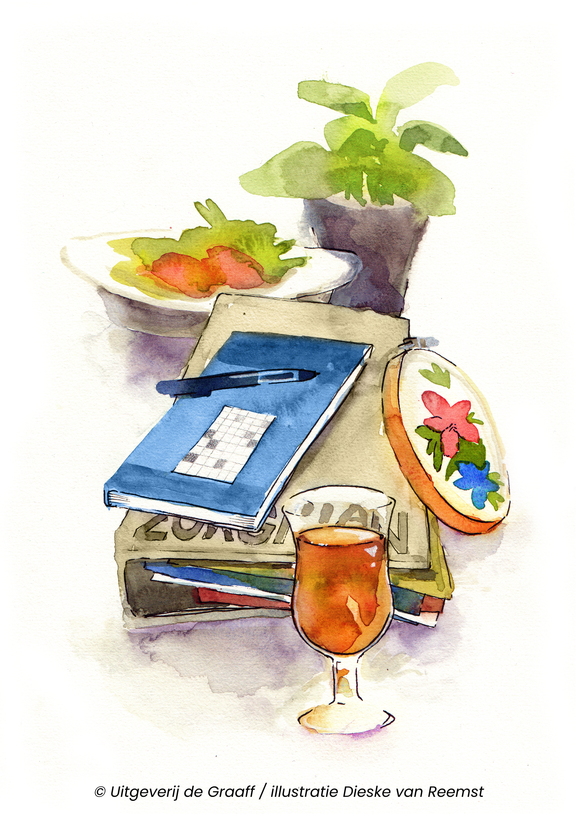
Reflecteren op eigen handelen
Lees hoofdstuk 4 ‘Persoonlijk dossier’ in het boek 'In gesprek over het leven en het einde' (Oskam et al., 2023), geschreven door Nienke Wessel, nog eens door.
Hierin beschrijft Nienke de situatie van haar moeder (91) die door spierziekten en beroertes volledig zorgafhankelijk was geworden en in een verpleeghuis woonde. Omdat Nienke’s moeder in een verpleeghuis woonde, was er sprake van een zorgplan. De laatste maanden was er regelmatig overleg tussen mama, kinderen, zorgpersoneel, de huisarts en de dominee van het huis. Nienke’s moeder was bijna tot het einde toe helder en kon zelf aangeven wat ze wilde. Het zorgplan werd dan ook voortdurend bijgesteld, waarbij tot het einde toe de wensen van Nienke’s moeder leidend waren.
Notes:
Werkvorm: uitwisselen van kennis/ideeën in groepjes
Inhoud:
Licht de casus toe uit het boek ‘In gesprek over het leven en het einde’ (Oskam et al., 2023), hoofdstuk ‘Hoofdstuk 4: Persoonlijk dossier’
Volgende dia: Reflecteren op eigen handelen – voorbeeld reflectievragen

Slide 14
Reflecteren op eigen handelen
Voorbeeld reflectievragen:
Stel je de situatie voor dat jij als zorgverlener verantwoordelijk bent voor de zorg bij Nienke’s moeder.
Op welke manier had je de waarden, wensen en behoeften van Nienke’s moeder vertaald naar het zorgplan?
En hoe zorg je ervoor dat de zorg wordt verleend volgens het zorgplan?
Welke ideeën heb je over het betrekken van de naasten bij het maken en bijstellen van het zorgplan?
Hoe betrek jij naasten bij de gesprekken en het opstellen van een zorgplan?
Wat zou je daarin kunnen verbeteren of juist zo blijven doen?
Notes:
Werkvorm: groepsgesprek
Inhoud:
Ga in kleine groepjes met elkaar in gesprek aan de hand van de volgende reflectievragen. Deelnemers kunnen ook zelf vragen aandragen.
Stel je de situatie voor dat jij als zorgverlener verantwoordelijk bent voor de zorg bij Nienke’s moeder.
Op welke manier had je de waarden, wensen en behoeften van Nienke’s moeder vertaald naar het zorgplan?
En hoe zorg je ervoor dat de zorg wordt verleend volgens het zorgplan?
Welke ideeën heb je over het betrekken van de naasten bij het maken en bijstellen van het zorgplan?
Hoe betrek jij naasten bij de gesprekken en het opstellen van een zorgplan?
Wat zou je daarin kunnen verbeteren of juist zo blijven doen?
Volgende dia: Plenaire terugkoppeling

Slide 15
Plenaire terugkoppeling
Welke inzichten heb je opgedaan?
Zijn er nog vragen?
Zijn de leerdoelen bereikt?
Notes:
Werkvorm: trainer vraagt terugkoppeling van deelnemers. Bijvoorbeeld 1 persoon per groepje koppelt plenair terug. Of elke deelnemer geeft in 1 zin een terugkoppeling over het belangrijkste inzicht
Inhoud: Bespreek plenair de inzichten die de deelnemers hebben opgedaan. Waar zijn ze achter gekomen? Wat zal je de volgende keer anders aanpakken?
Zijn er nog vragen die niet aan de orde zijn gekomen? Kan iedereen zo verder?
Ga ten slotte nog in op de leerdoelen die aan het begin van de workshop voorbij zijn gekomen. Zijn deze behaald? Bijvoorbeeld met de stoplichtmethode groen (geheel bereikt), oranje (gedeeltelijk bereikt), rood (niet bereikt). Deelnemers kunnen een kaartje opsteken om dit aan te geven. Of met cijfers (1 tot 5), aantal vingers opsteken in hoeverre de leerdoelen zijn bereikt.
Volgende dia: Meer informatie

Slide 16
Meer informatie
Kwaliteitskader Palliatieve zorg Nederland [PDF]
Aanvullende informatie over het Kwaliteitskader [Palliaweb]
Informatie over het individueel zorgplan [Palliaweb]
Meetinstrumenten - informatie [Palliaweb]
Meetinstrumenten - overzicht [Palliaweb]
Hulpmiddelen Individueel zorgplan [Palliaweb]
Podcastaflevering 4 - Palliapodcast | Persoonlijk dossier
Animaties essenties Kwaliteitskader [YouTube]
Notes:
Meer informatie is te vinden via deze links.
Volgende dia: Afsluiting

Slide 17
Afsluiting

